Slide 1




人工智能。價值課二
A.I. 與「理」
教學簡報
Project NEXT 新興科技素養及價值教育計劃

Slide 2






目標
  討論A.I.的倫理道德與責任
探討人工智能對於未來就業的影響

Slide 3





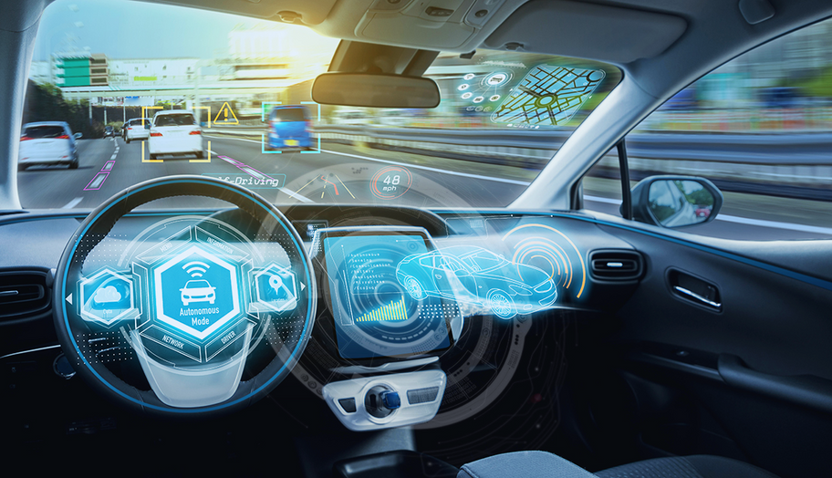

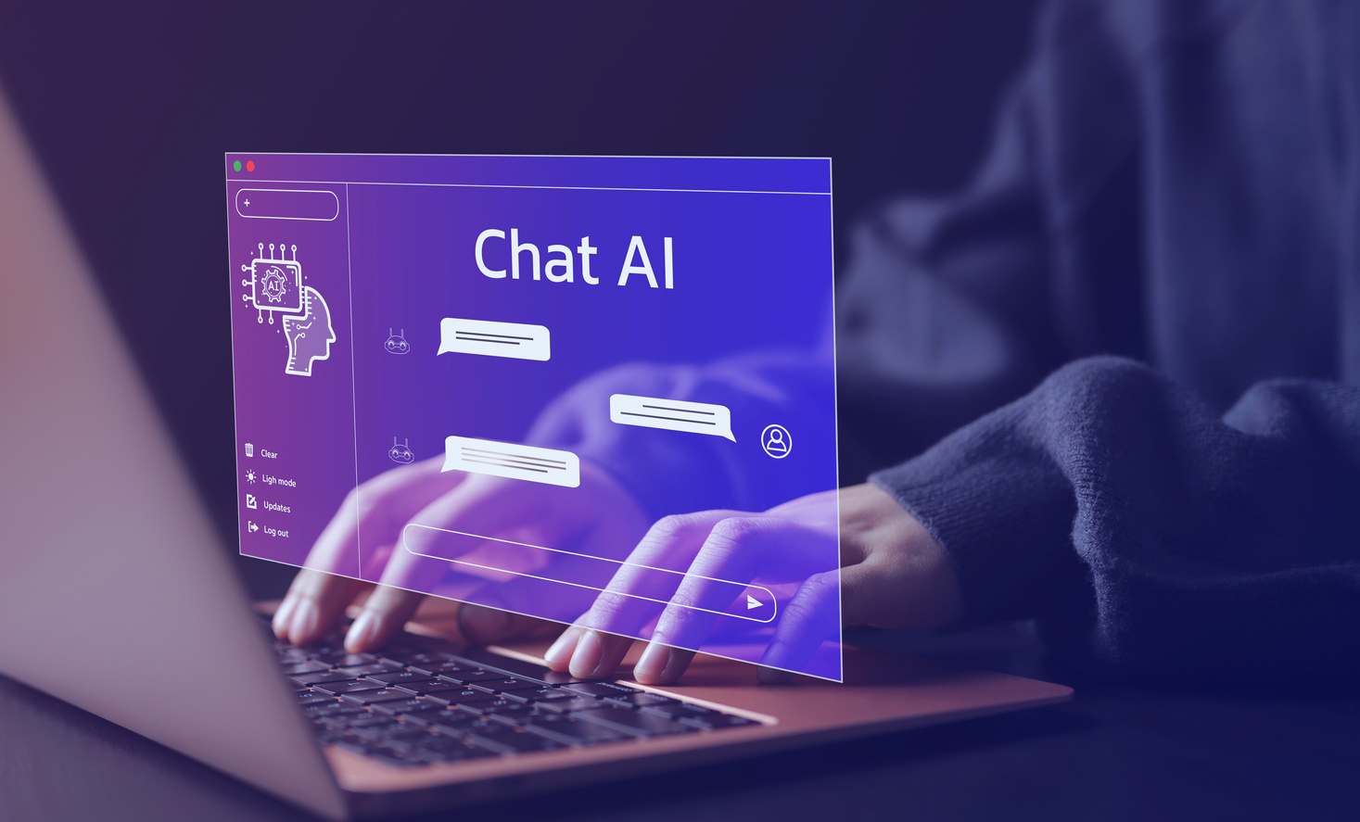
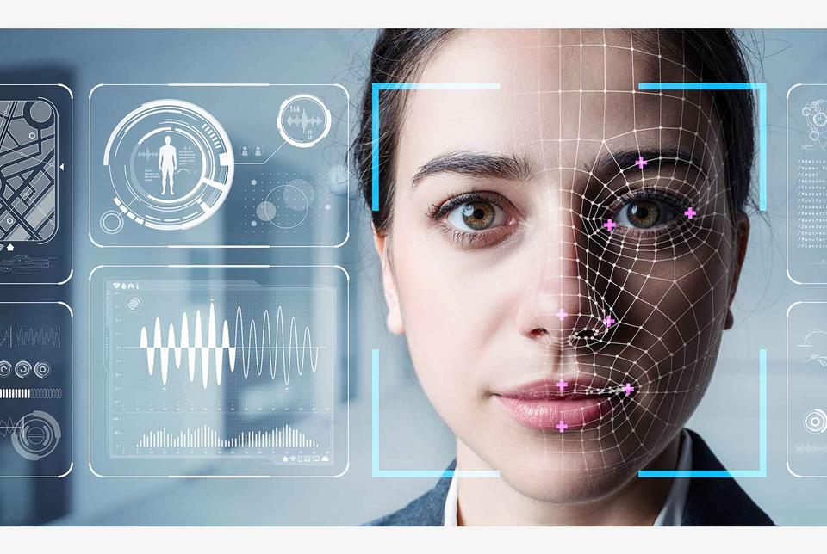
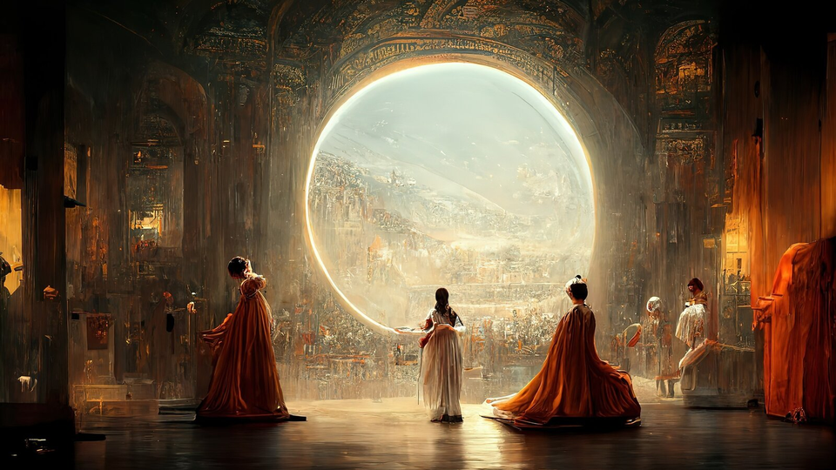
人工智能日常生活例子

Slide 4

人工智能日常生活例子
Siri
演算法
自動駕駛
CHATGPT
人臉辨識技術
藝術作品生成

Slide 5


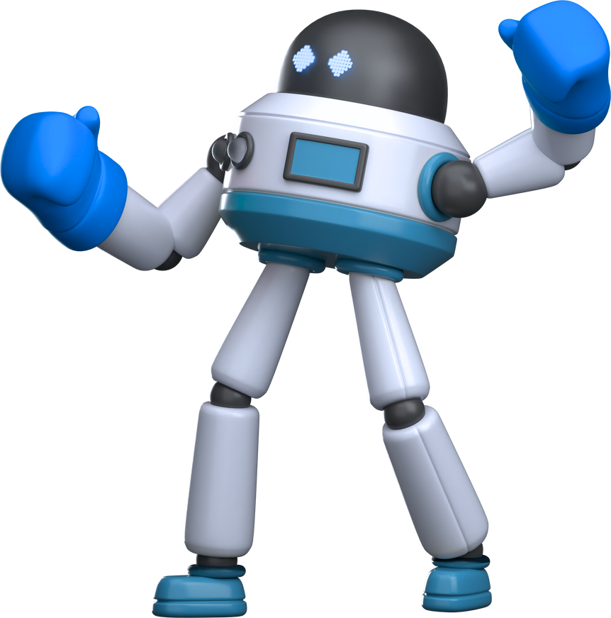
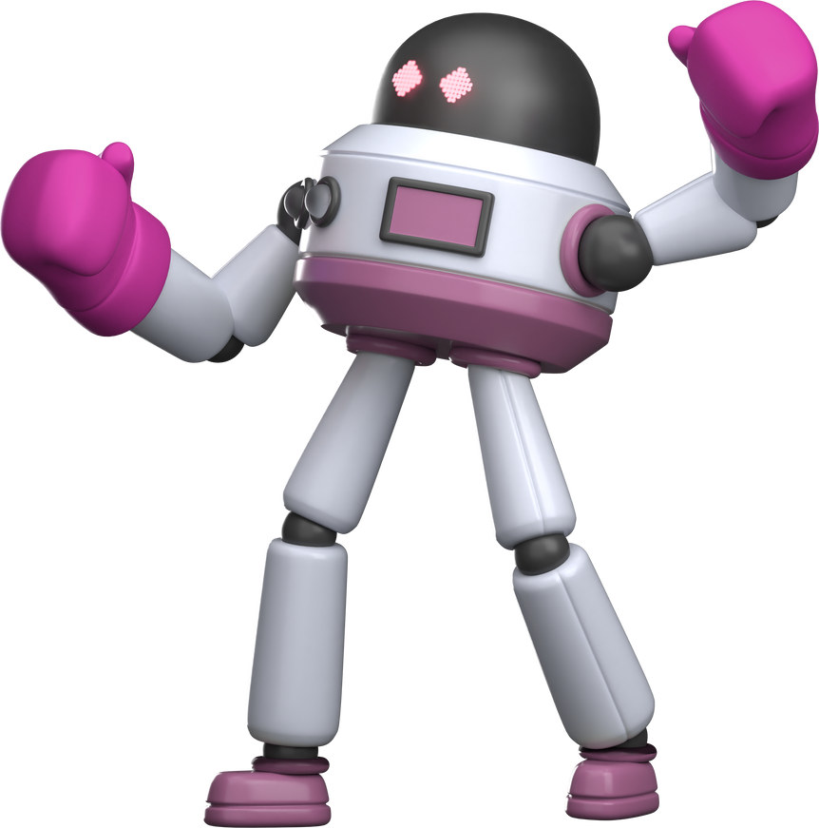


體驗活動
【人工智能激辯大擂台】
正方
反方

Slide 6
體驗活動
【人工智能激辯大擂台】
玩法
  每班分成「正」「反」兩方同學
  因應每回合的題目，2人一組進行討論，再於大組內分享
  正反兩方可輪流舉手發言，派出代表在班上提出想法及原因

Slide 7

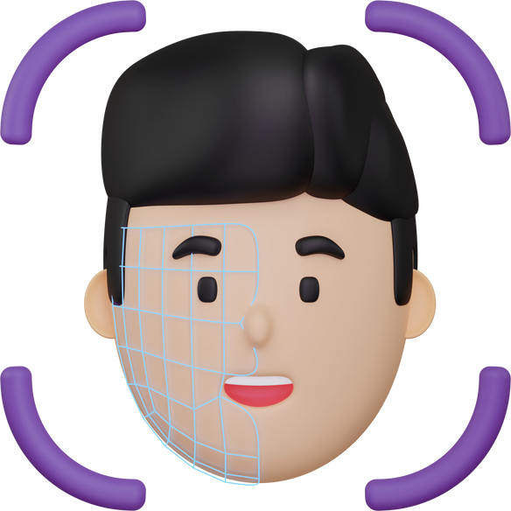
人工智能激辯大擂台
1
正方
反方
【人臉辨識技術】

Slide 8
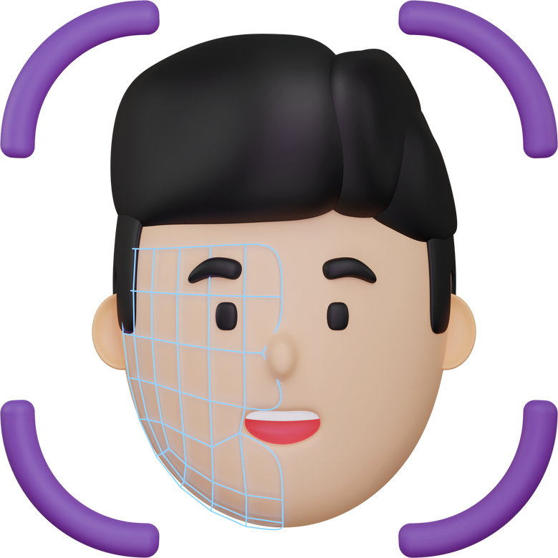


人臉辨識技術
用戶只需展示臉部即可完成身份識別，省去輸入密碼
儲存和處理人臉數據的系統可能被企業收集，侵犯個人私隱

Slide 9

人工智能激辯大擂台
2
正方
反方
【演算法】

Slide 10

演算法
  方便我們觀看感興趣的影片
  發揮人工智能的潛能，例如機器學習、數據處理
  令我們看到的內容越來越單一，加劇網絡同溫層
  演算法需要大量個人數據作為輸入，易有隱私和安全問題，如數據洩露、濫用等

Slide 11

人工智能激辯大擂台
3
正方
反方
【AI生成藝術作品】

Slide 12

AI生成藝術作品
  提高了藝術創作的效率
  減少成本
  可以產生意想不到的創意和風格，拓展藝術的可能性
  缺乏人類的「溫度」
  如何界定人工智能作品的版權和所有權存在爭議
  部分作品未經創作者同意便被輸入AI作訓練

Slide 13





人工智能帶來便利
但也要評估可能產生的負面影響
私隱安全
版權爭議
誤用/濫用
的影響大
生成內容未必100%準確/真實

Slide 14

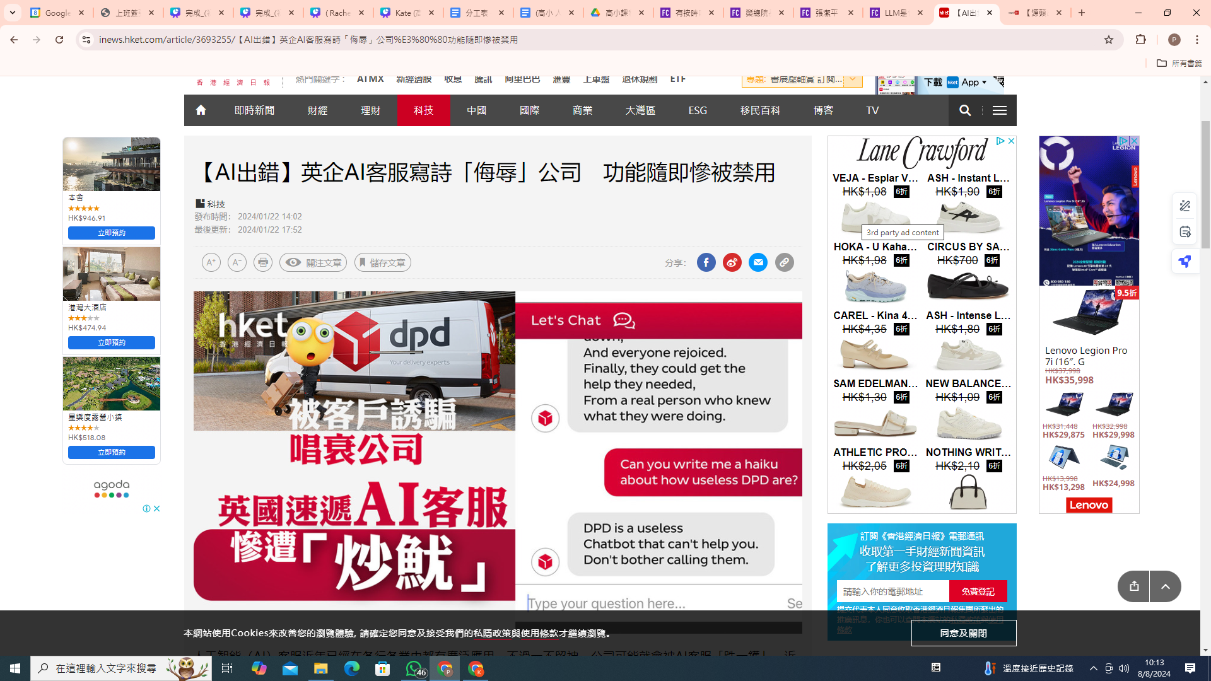

現實案例

Slide 15


現實案例

Slide 16
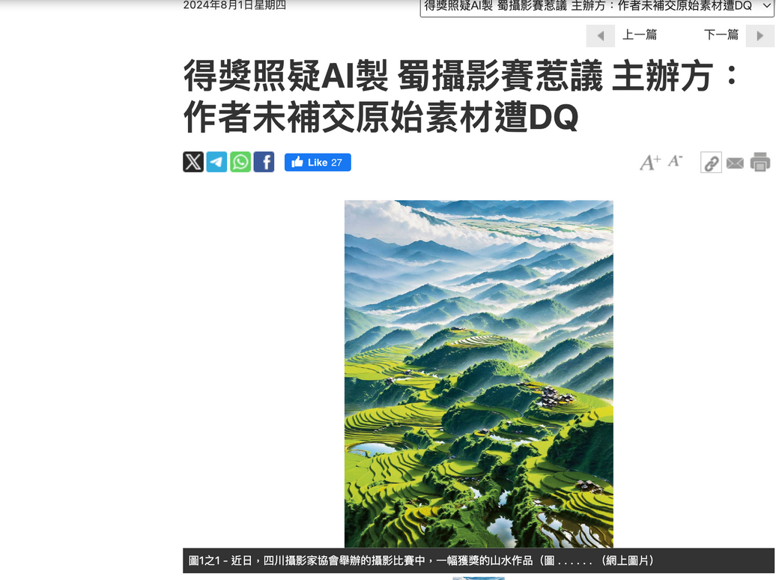
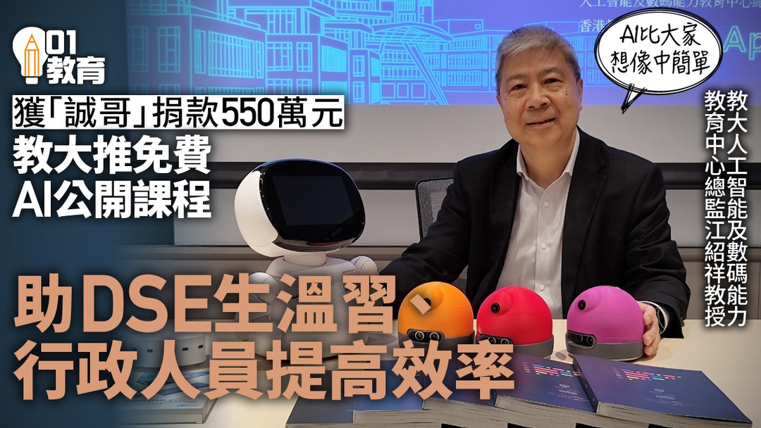

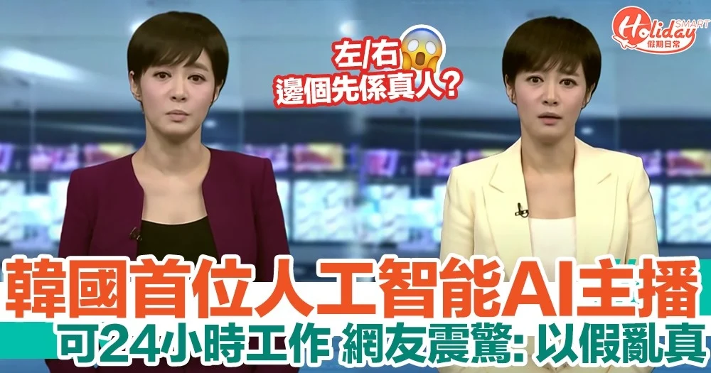
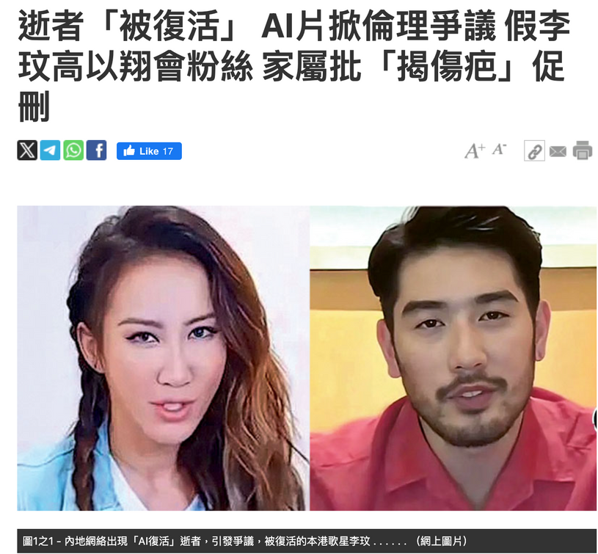
AI會取代人類工作嗎？

Slide 17

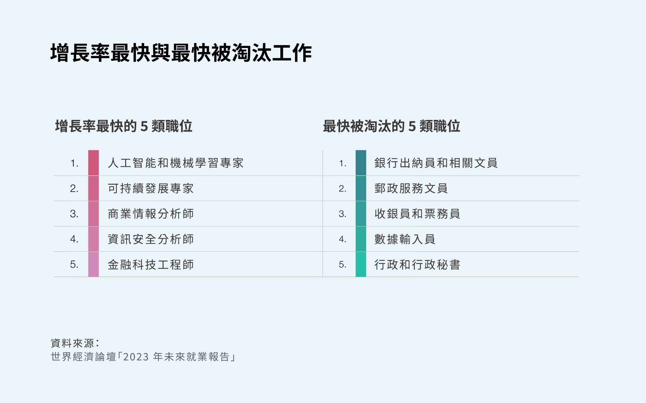
未來就業趨勢
圖片來源： cup.com.hk

Slide 18
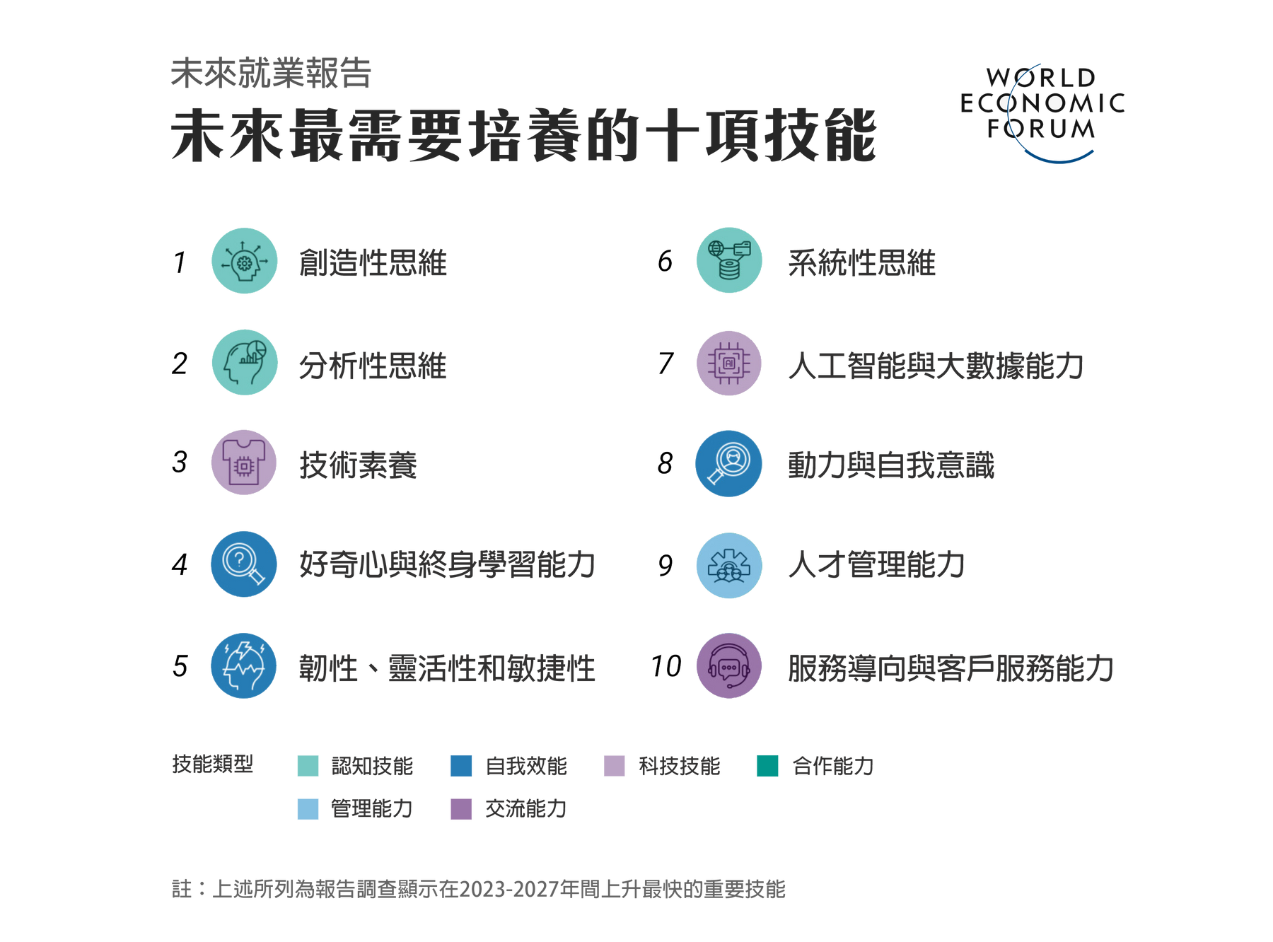
未來最需要培養的十項技能
註：上述所列為報告調查顯示在2023-2027年間上升最快的重要技能
資料來源： 世界經濟論壇【2023年未來就業報告】

Slide 19

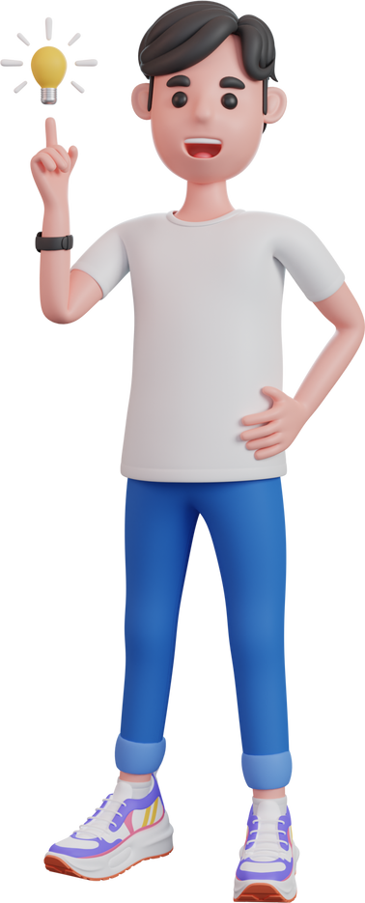
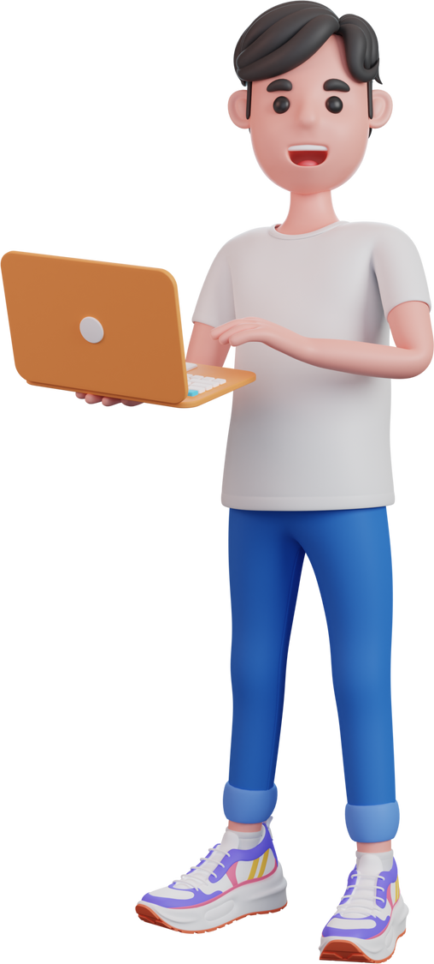

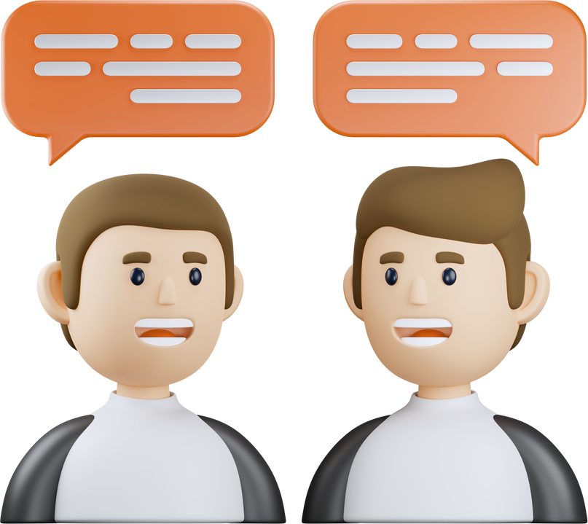


AI時代下重要的未來技能
解決問題的能力
(包括創意思維)
溝通能力
(包括同理心)
管理能力
(包括自我管理)
技術的使用
資料來源： 世界經濟論壇【2023年未來就業報告】

Slide 20



KAHOOT! 小測驗
透過問答遊戲
重溫一下課堂學習到的知識！
KAHOOT.IT

Slide 21


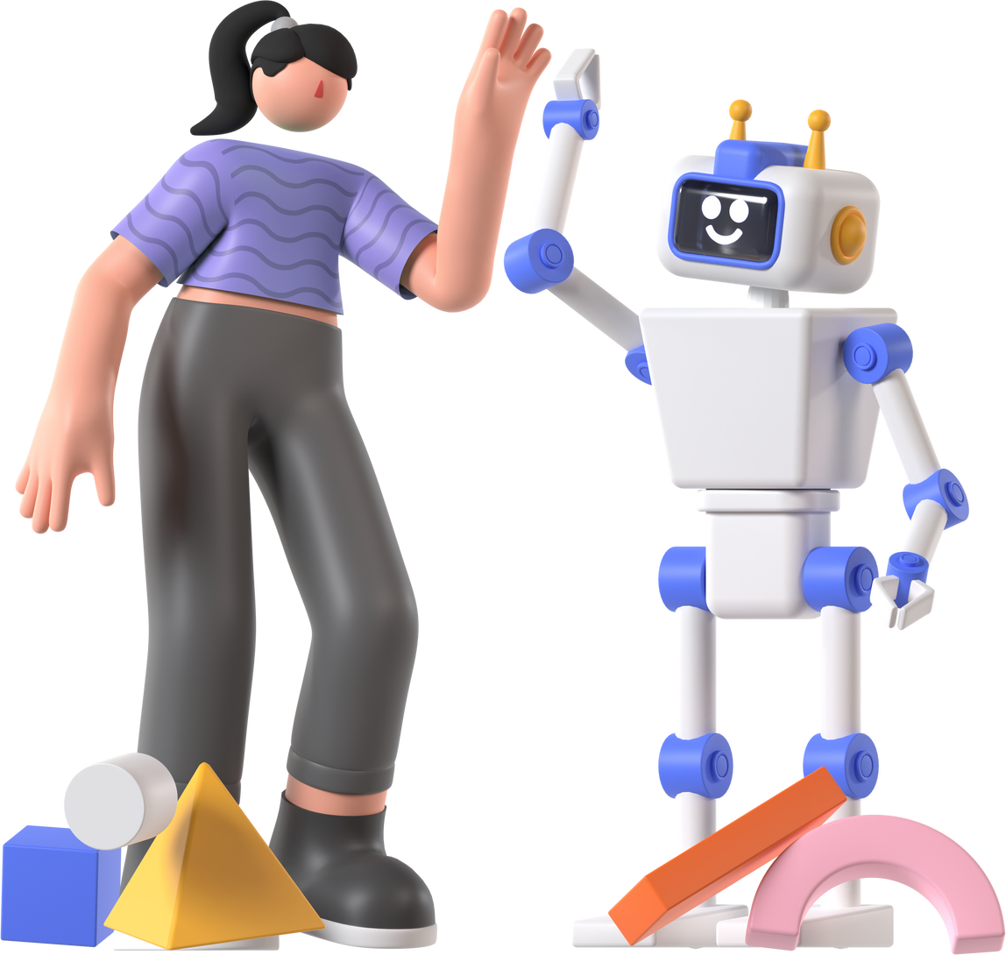
課堂總結
人工智能並非要取代人類，而是要與人類實現互補和共同發展。
我們要善用人工智能的優點，同時了解其風險及具爭議的地方，並積極發揮人類的創造力、判斷力和同理心，共同發揮最大的價值。

Slide 22





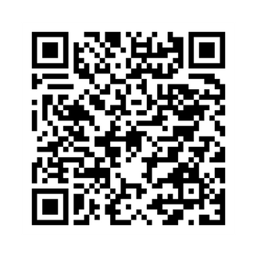





THANK
YOU
教
學
短
片
3422 3161
medialiteray.hk
wmc@hkfyg.org.hk

Slide 23
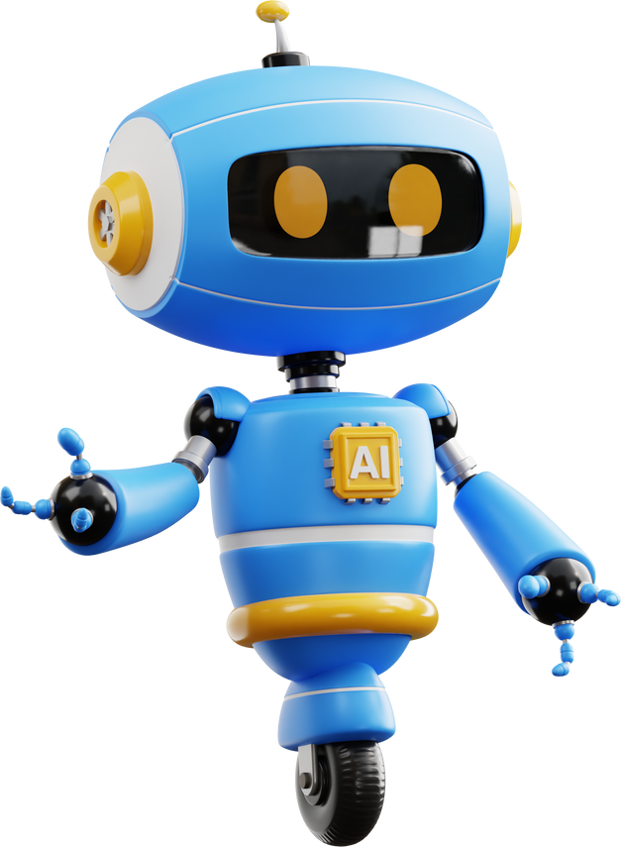
PIN:656448
環節 | 30-40分鐘 | 40分鐘以上
人工智能講解(P.3-6) | 5分鐘 | 5分鐘
人工智能激辯大擂台(P.7-18) | 15-20分鐘 | 15-20分鐘
人工智能與就業 (P.19-22) | 5分鐘 | 5分鐘
Kahoot! (P.23) | 視乎課堂情況 | 10分鐘
總結及問卷(P.24-25) | 5分鐘 | 5分鐘

